Slide 1
IC FERRARI VERCELLI SPETTACOLO DEL 1 GIUGNO 2018

Slide 2
Caption

Slide 3
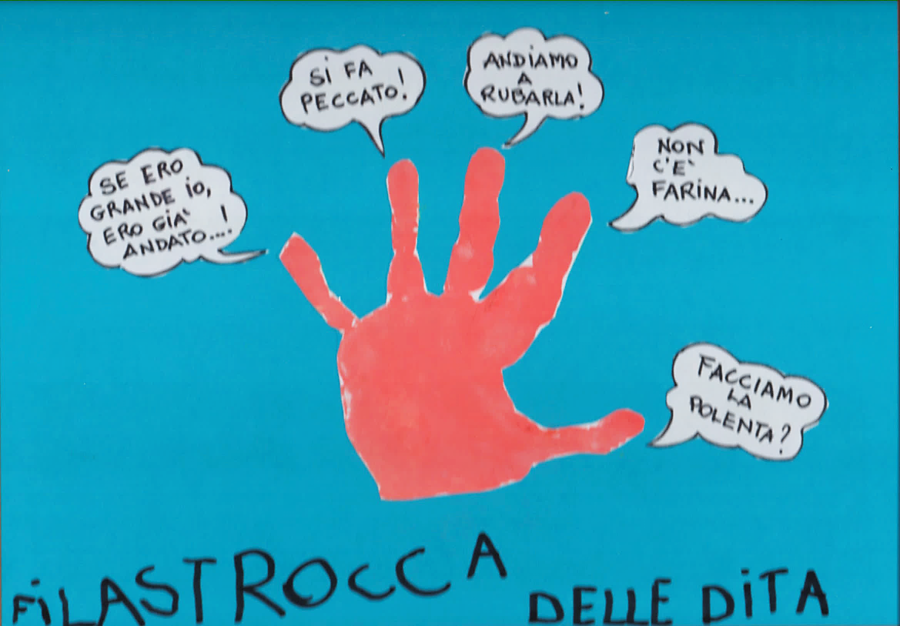
Add a Slide Title - 4

Slide 4

Add a Slide Title - 6

Slide 5
OGGI È L’ULTIMO GIORNO
DOMANI C’È LA PARTENZA
(11 novembre San Martino cioè la scadenza dei contratti agricoli)

Slide 7
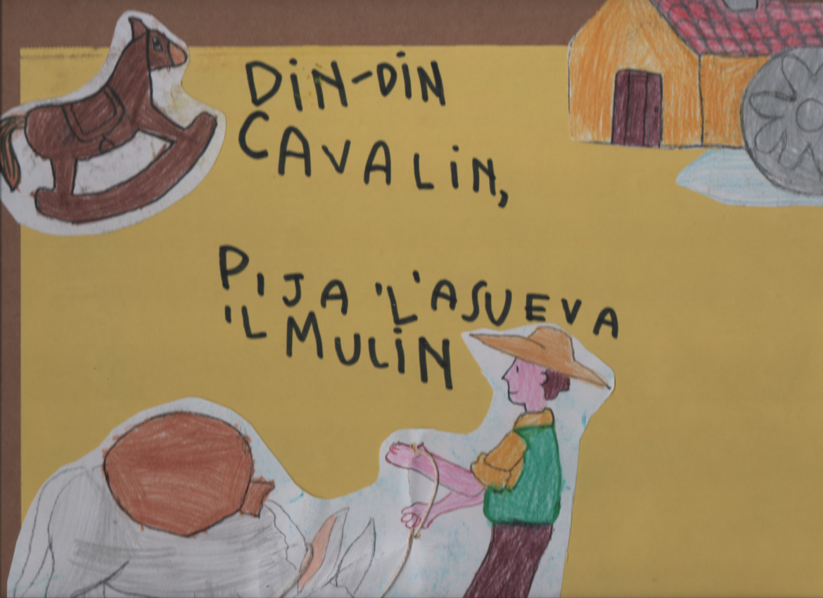
DIN DIN CAVALLIN…
PRENDI L’ASINO E VA’ AL MULIN…

Slide 8
IL MULINO È CHIUSO
PRENDI TUTTO E TORNA A CASA

Slide 9
GIACOMETTA DELLE MONTAGNE
TORNA… TORNA… AL TUO PAESE

Slide 11
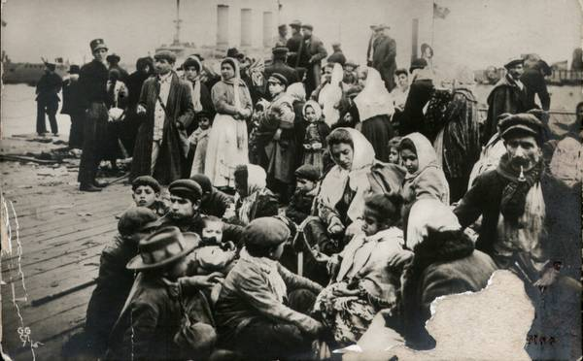
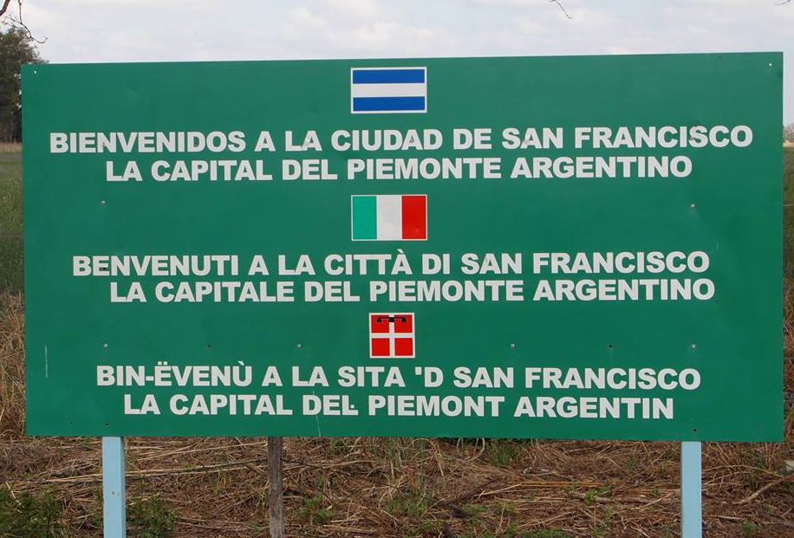
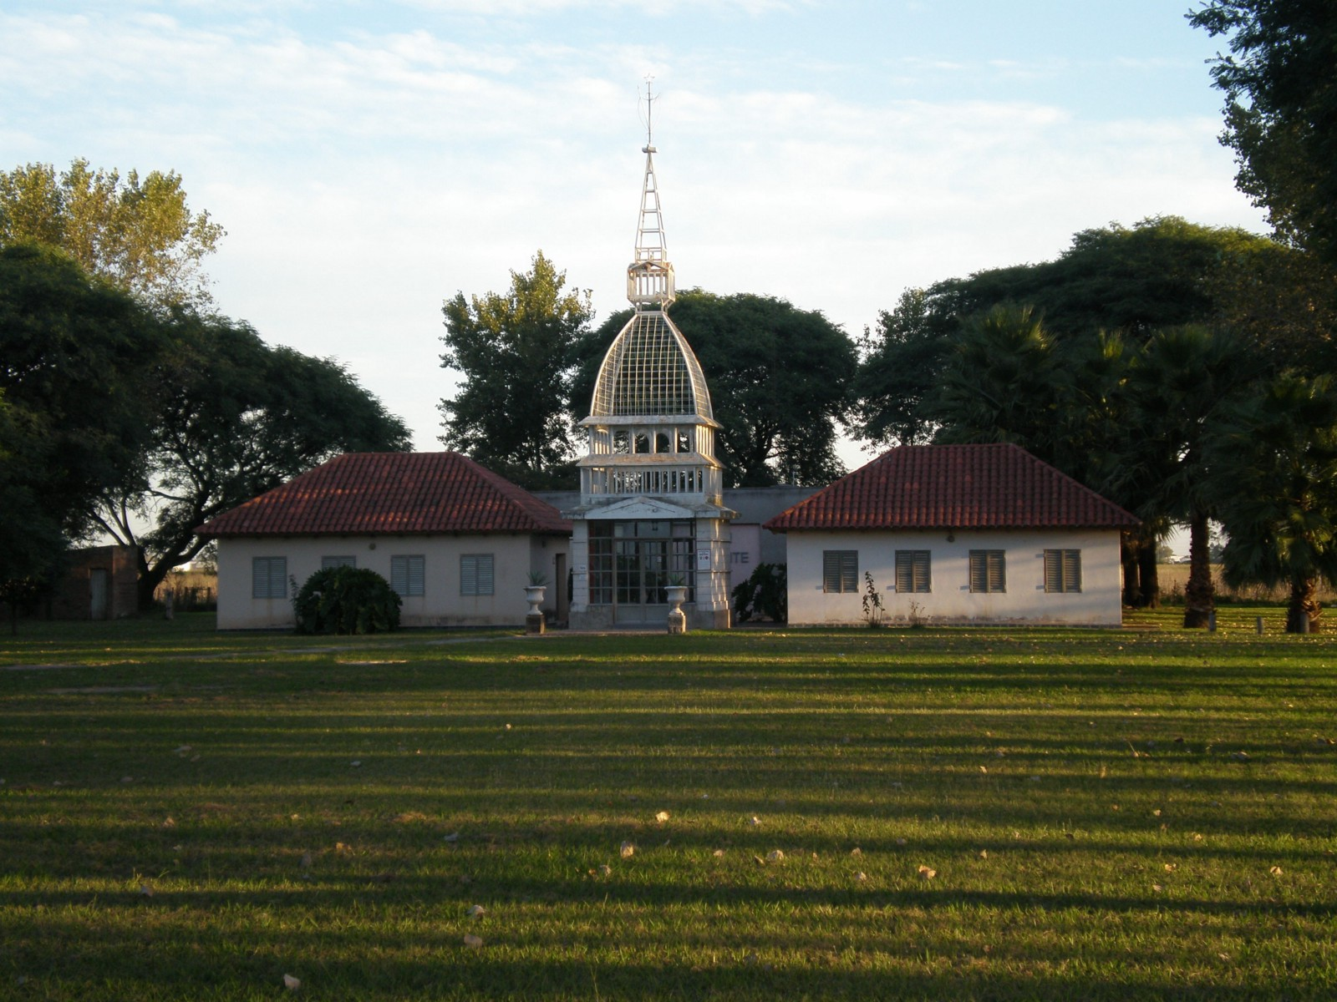
FILASTROCCHE UN SAPERE ANTICO…
…CHE TI PORTA LONTANO!

Slide 12
DISEGNI REALIZZATI DAI
Presentazione by Prof. DE FAZIO

